Slide 1
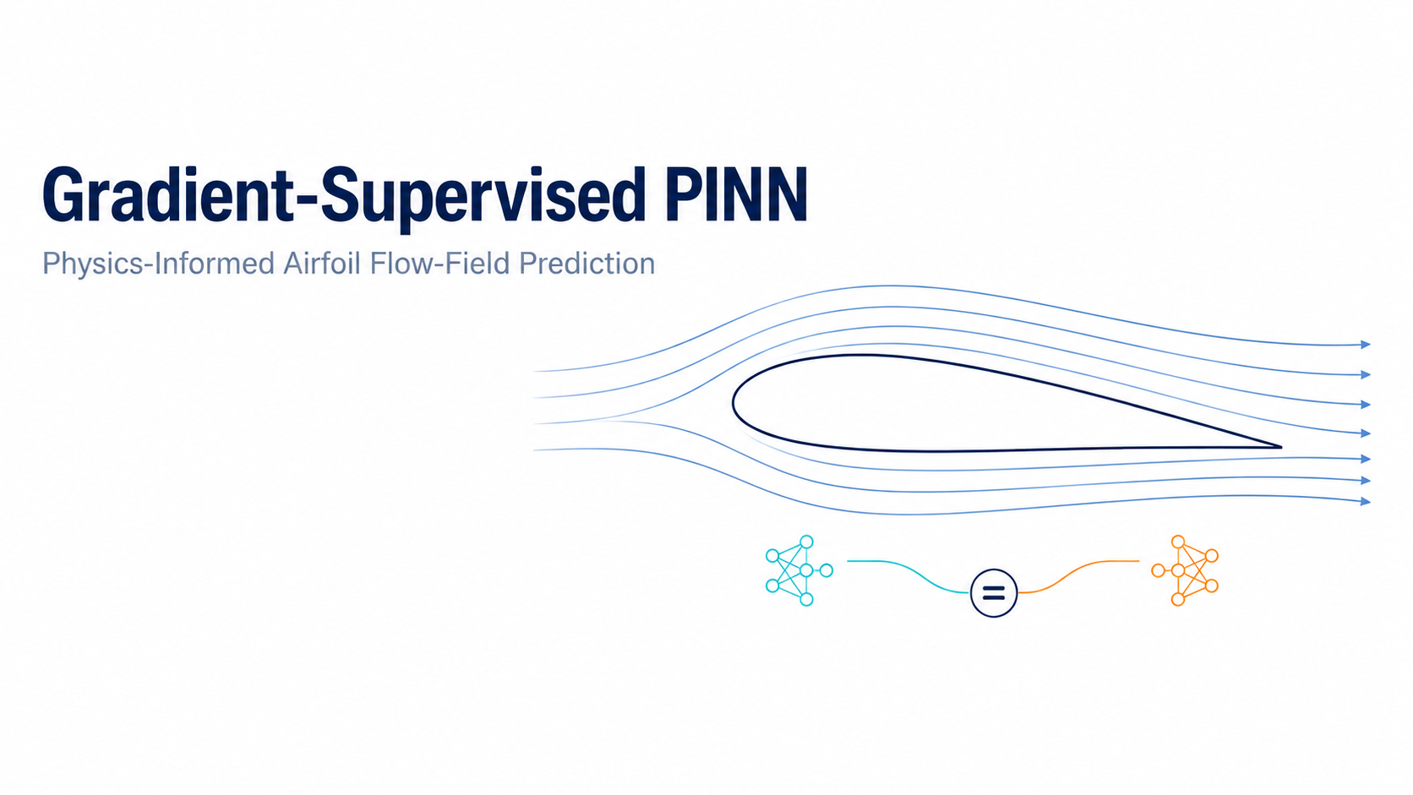

Slide 2
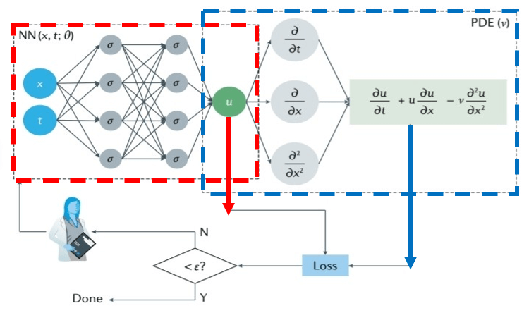
background review
PINN(Physics-Informed Neural Network, 물리정보 신경망)
인공신경망 학습 과정에서 관측 데이터뿐만 아니라 시스템을 지배하는 물리 법칙(미분방정식)까지 함께 만족하는 신경망

Slide 3
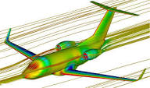
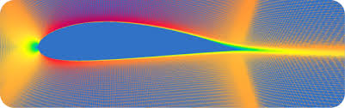
AirfRANS 데이터
AirfRANS는 2차원 에어포일 주변의 유동을 대상으로, 비압축성 정상상태 해석 결과를 모아 만든 데이터셋
x / y : 각 메쉬 노드의 x 좌표 / y 좌표 (단위는 m)
nx / ny : 에어포일 표면의 법선 벡터 x성분 / y성분 (에어포일 위가 아닌 점에서는 0)
u_in / v_in : 해당 시뮬레이션의 입구 속도 x성분 / 속도 y성분 (단위는 m/s)
dist_airfoil : 에어포일까지의 거리 (단위는 m)
is_airfoil : 그 노드가 에어포일 표면 위의 점인지 알려주는 값 (True/ False)
u / v : 노드에서의 유동 속도 x성분 / y성분(단위는 m/s)
p_over_rho : 압력 / 밀도(단위는 m²/s²)
nu_t : 난류 운동점성계수(단위는 m²/s)
난류 유동 내에서 점성 계수 (유체가 섞이는 정도)

Slide 4
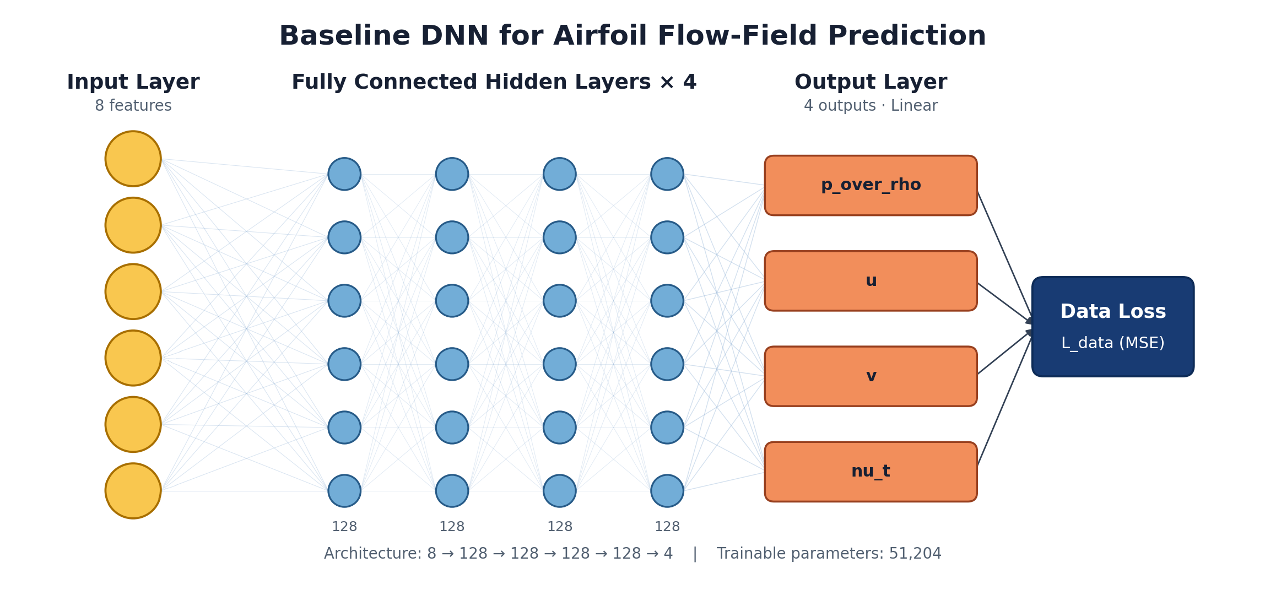
Baseline DNN
일반 DNN은 이후 세 가지 PINN과 동일한 MLP 구조를 사용하며, 데이터 손실만으로 학습 모델

Slide 5
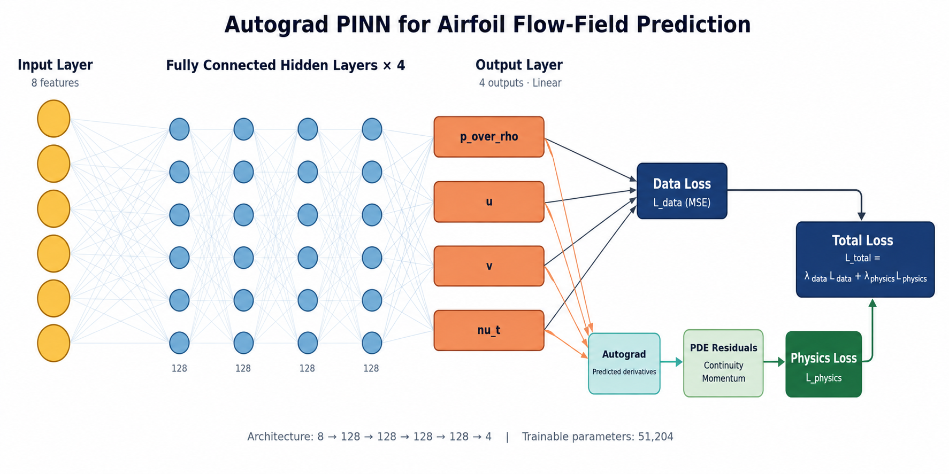
Autograd PINN
Autogard PINN은 학습할 때 데이터 손실 + 물리 손실을 함께 최소화
DNN의 가중치 업데이트시 사용한 자동미분을 이용해 물리 손실 구성

Slide 6
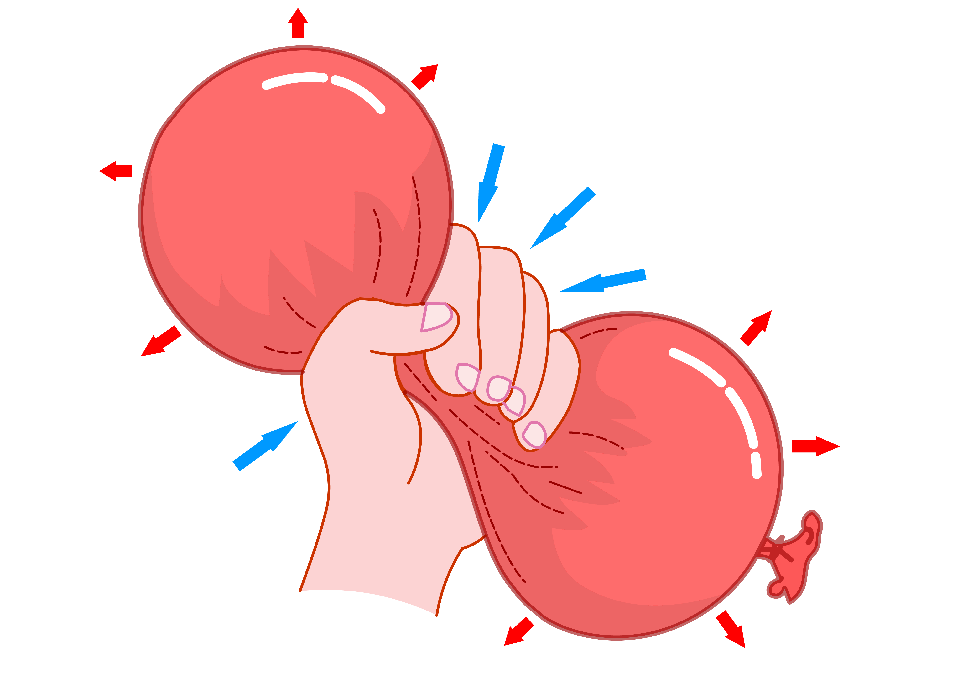



Autograd PINN의 물리 Loss 정의
1. Continuity loss
Continuity loss는 PINN에서 질량보존을 어기지 않게 만드는 loss로
즉 한 점에서 유체가 갑자기 생기거나 사라지지 않아야 한다.
비압축성 유동에서 이는 다음과 같은 조건을 따른다.
Residual / LOSS 는 다음과 같다
x: x방향 공간좌표
y: y방향 공간좌표
u: x방향 속도성분
v: y방향 속도성분

Slide 7
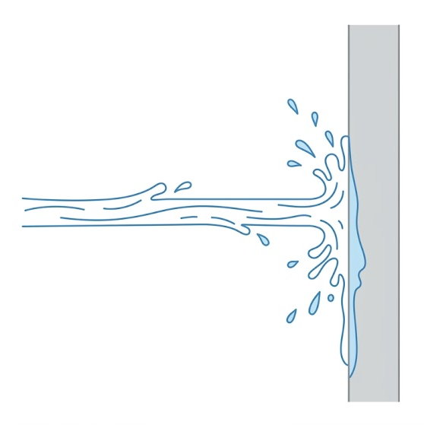



Autograd PINN의 물리 Loss 정의
2. Boundary loss
Boundary loss는 PINN에서 속도 조건을 어기지 않게 만드는 loss로
즉 에어포일 벽면에서 속도가 0이어야 한다.
다음과 같은 조건을 따른다.
Residual / LOSS 는 다음과 같다
u: x방향 속도성분
v: y방향 속도성분

Slide 8
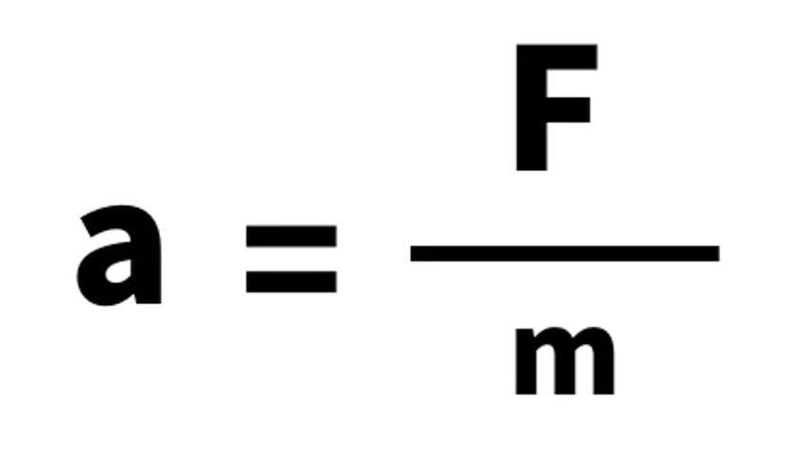


Autograd PINN의 물리 Loss 정의
3. Momentum loss
Momentum loss는 PINN에서 운동량 방정식(모멘텀 방정식) 을 만족하도록 강제하는 loss로
즉 뉴턴 제2법칙을 만족해야 한다.
이는 다음과 같은 조건을 따른다.
Residual / LOSS 는 다음과 같다
x,y: 공간 좌표
u: x방향 속도
v: y방향 속도
q: 압력/밀도
ν: 동점성계수 (공기의 경우1.56e-5)

Slide 9
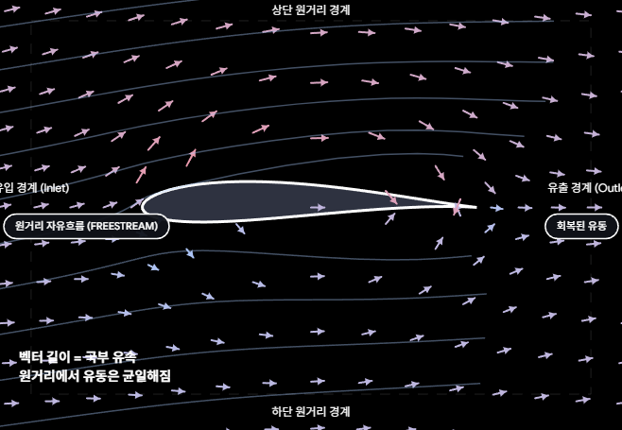


Autograd PINN의 물리 Loss 정의
4. Far-field loss
Far-field loss는 PINN에서 계산영역의 바깥쪽 경계에서는 유동이 에어포일의 영향에서 거의 벗어나서,
다시 입구 자유류 속도와 비슷해야 하는 loss로
즉 외곽 경계에서는 속도가 입구 유입속도와 같아진다.
이는 다음과 같은 조건을 따른다.
Residual / LOSS 는 다음과 같다
Γff​: far-field boundary, 즉 계산영역의 바깥쪽 경계
u_in : 해당 시뮬레이션의 입구 속도 x성분
v_in : 해당 시뮬레이션의 입구 속도 y성분

Slide 10

Autograd PINN의 물리 Loss 정의

Slide 11
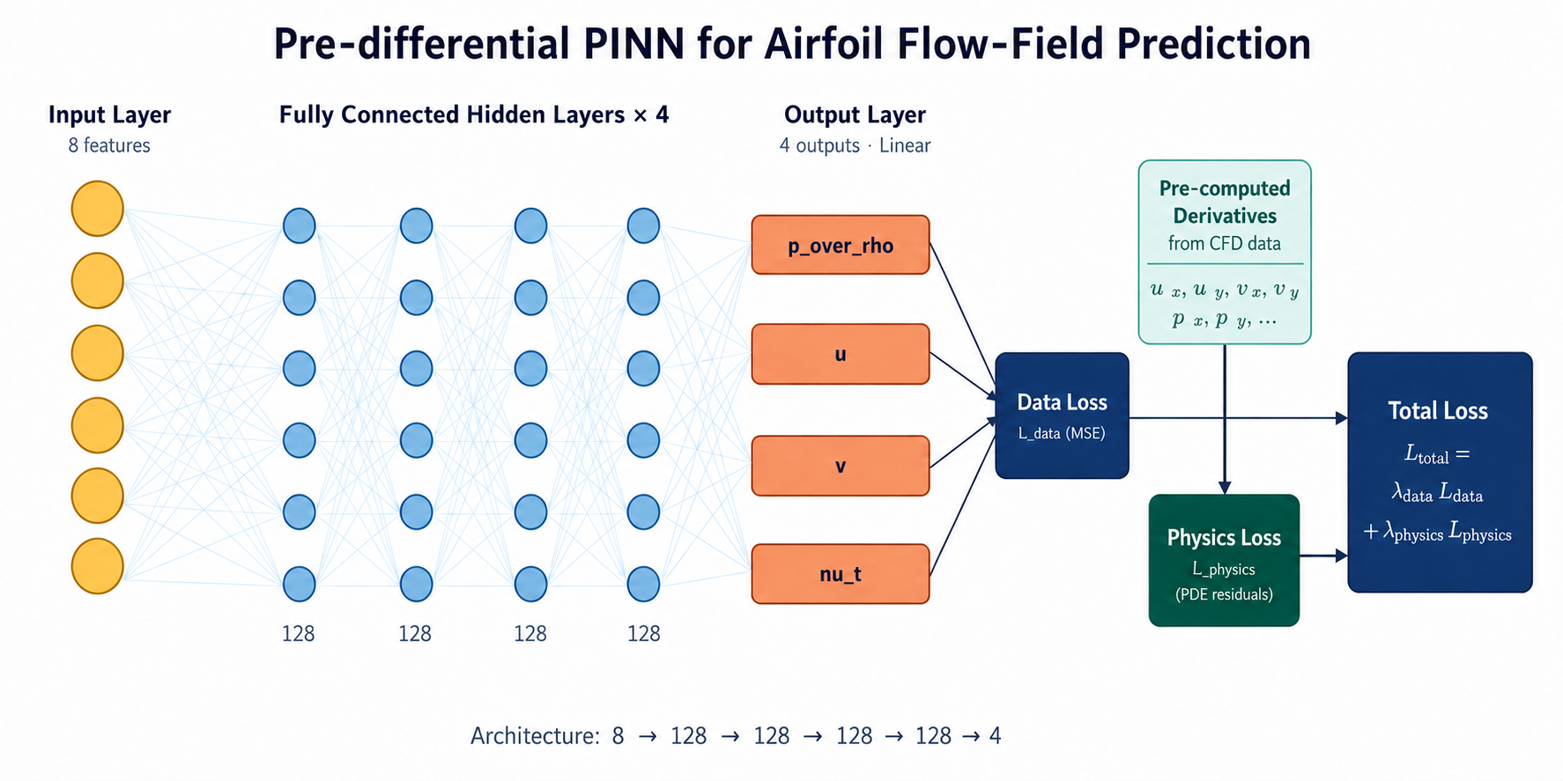
Pre-differential PINN
Pre-differential PINN은 PDE에 필요한 미분값을 사전에 계산하고, 이를 참조하여 물리 손실을 구성

Slide 12
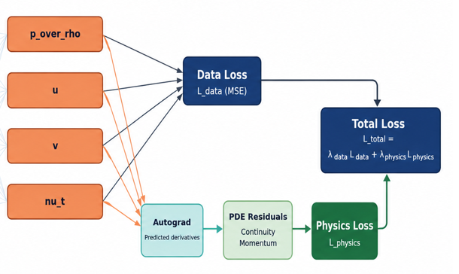
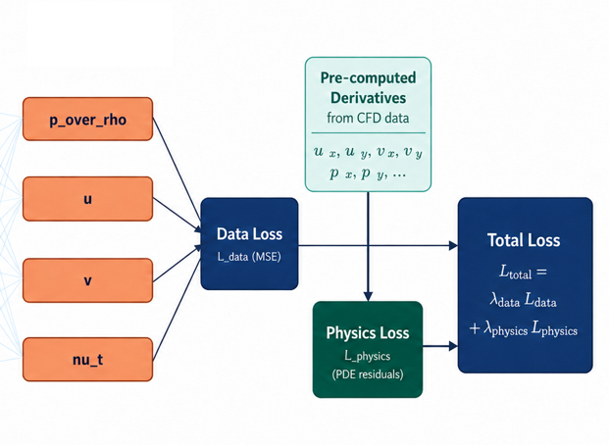
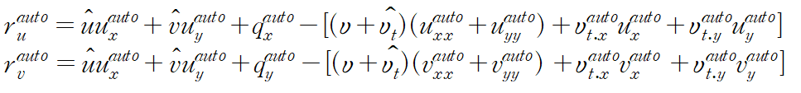
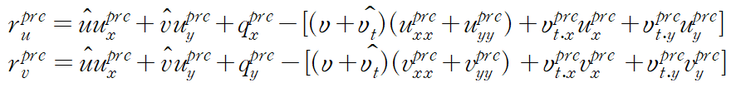
Pre-differential PINN의 Loss
Autogard PINN은 신경망이 계산한 미분을 물리 loss에 사용
Pre-differential PINN은 입력 CFD(전산유체역학)데이터를 직접 사용한 미분값을 사용
CFD Data

Slide 13
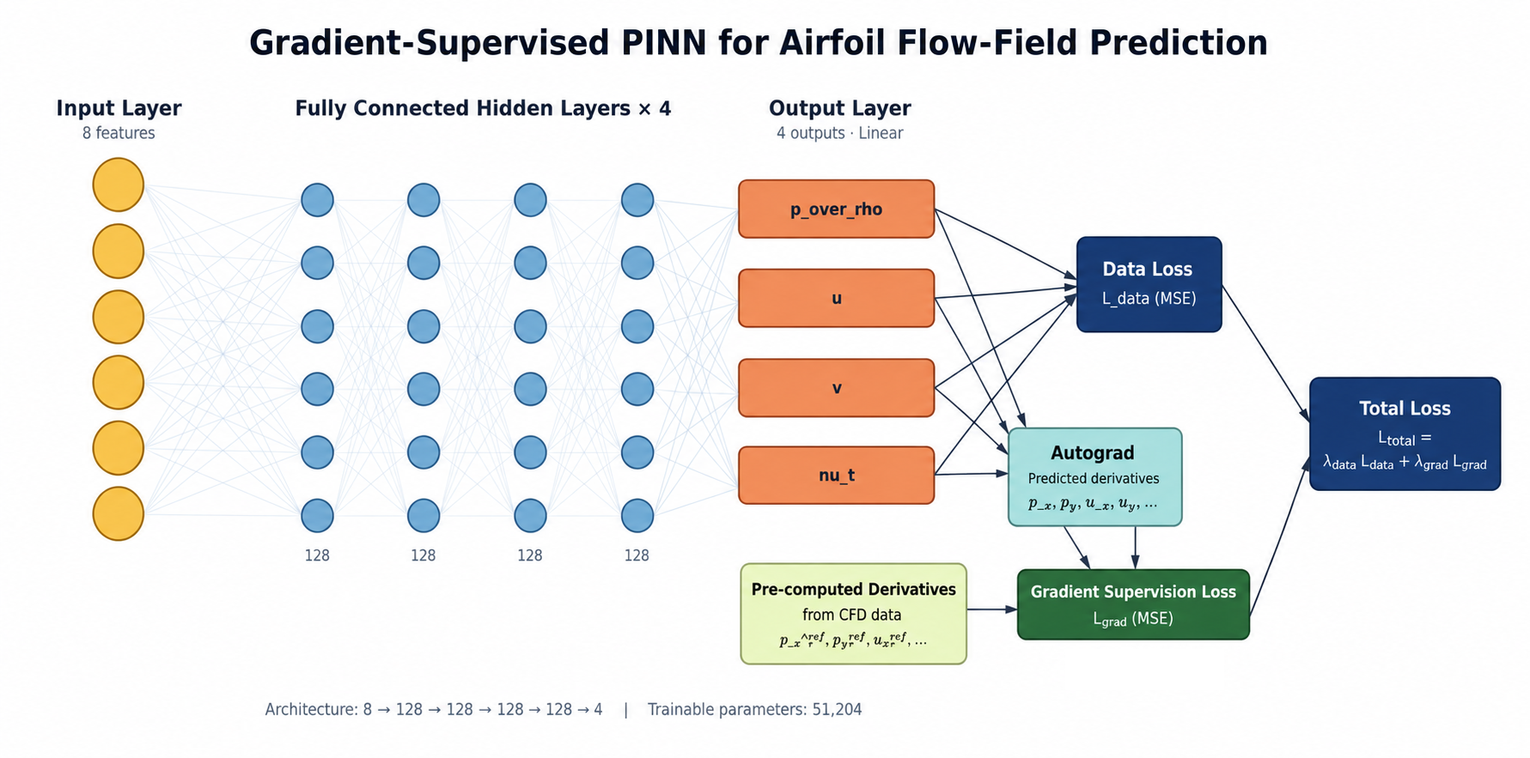
Gradient-Supervised PINN
자동미분으로 구한 예측 미분과 사전 계산된 참조 미분를 비교하여 GS손실을 구성
데이터 손실 + Autograd 물리 손실 + GS 손실을 함께 최소화

Slide 14



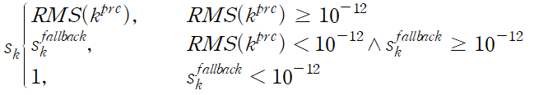

Gradient-Supervised PINN의 Loss
Gradient-Supervised PINN은 입력 CFD(전산유체역학)데이터를 직접 사용한 미분값과
신경망이 계산한 미분을 Autogard 값을 비교한 loss를 추가
…
예시 1차 미분의 요소가 있을 경우

Slide 15
PINN의 가중치 탐색 방법

Slide 16
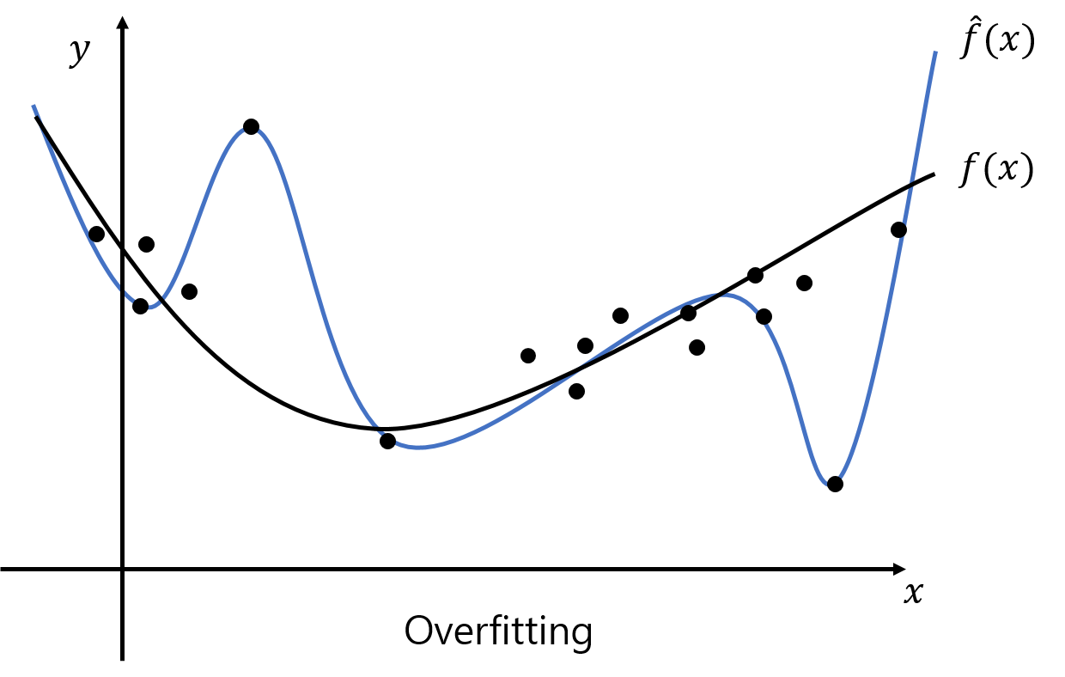
PINN의 가중치 탐색 방법
PINN의 전체 손실은 여러 손실의 가중합
가중치가 너무 작으면 해당 물리 제약이 거의 작동하지 않고 너무 크면 물리 손실이 데이터 학습을 방해

Slide 17



PINN의 가중치 탐색 방법
1. 로그 공간으로 영역으로 전역 탐색
로그 공간으로 가중치 탐색 구간에서 값의 절대적인 차이보다 몇 배 차이인지를 기준으로 탐색
실제 탐색 범위
로그 공간 변환
로그 공간 탐색 범위
2. 전역 탐색 결과를 기준으로 후보를 나누어 미세 탐색
상위 validation pressure RMSE 후보군을 기준으로 가장 좋은 후보를 첫 영역, 첫 영역에서 충분히 멀리 떨어진 후보 선택, 선택된 구간에서 충분히 멀리 떨어진 영역 선택, 반복..
첫 최소 거리 구간
두번째 최소 거리 구간
첫 후보
두번째 후보
로그 공간 변환
두번째 후보 구간

Slide 18
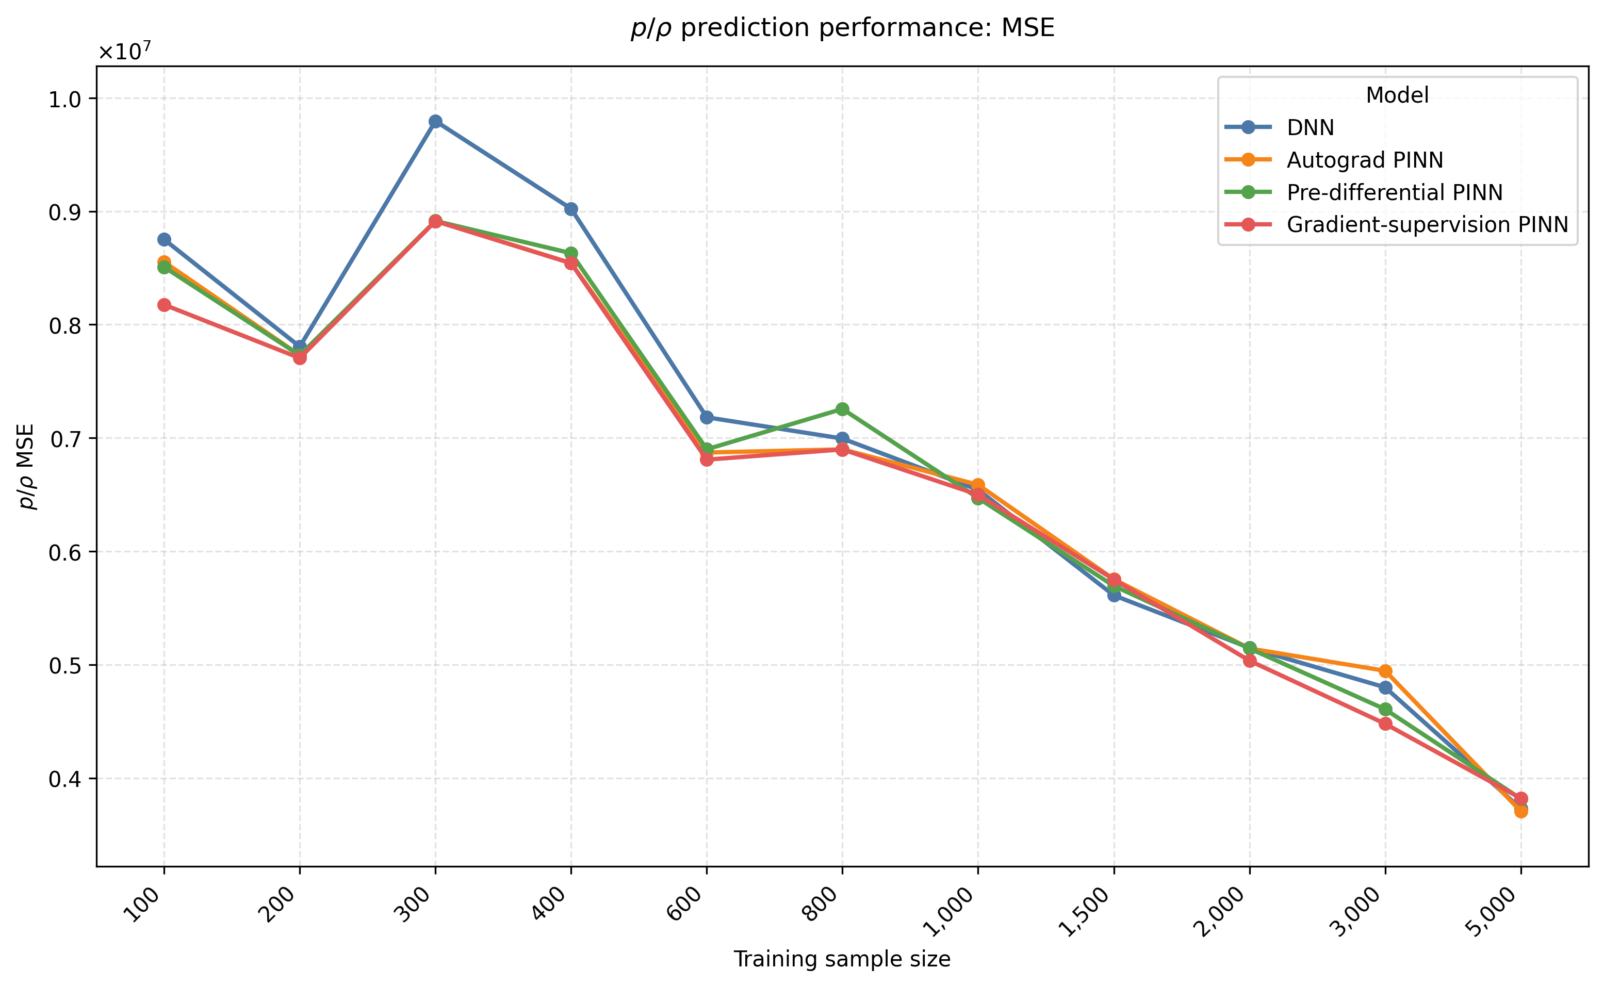
실험 결과
단순 지표는 그래프 구간 차이가 좁아 보기 힘들어 DNN과 실제 몇 % 성능차가 나는지 비교

Slide 19
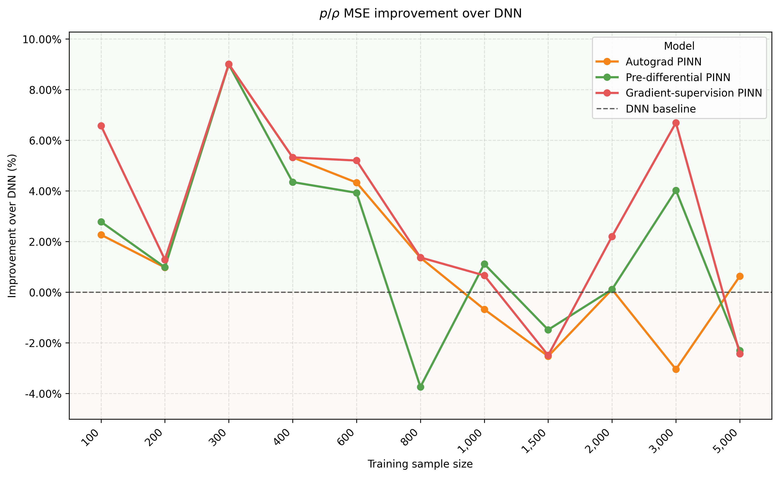
실험 결과
Gradient-Supervised PINN 방식이 전체적으로 우수하며 저 데이터 구간에서 DNN 대비 특히 우수

Slide 20
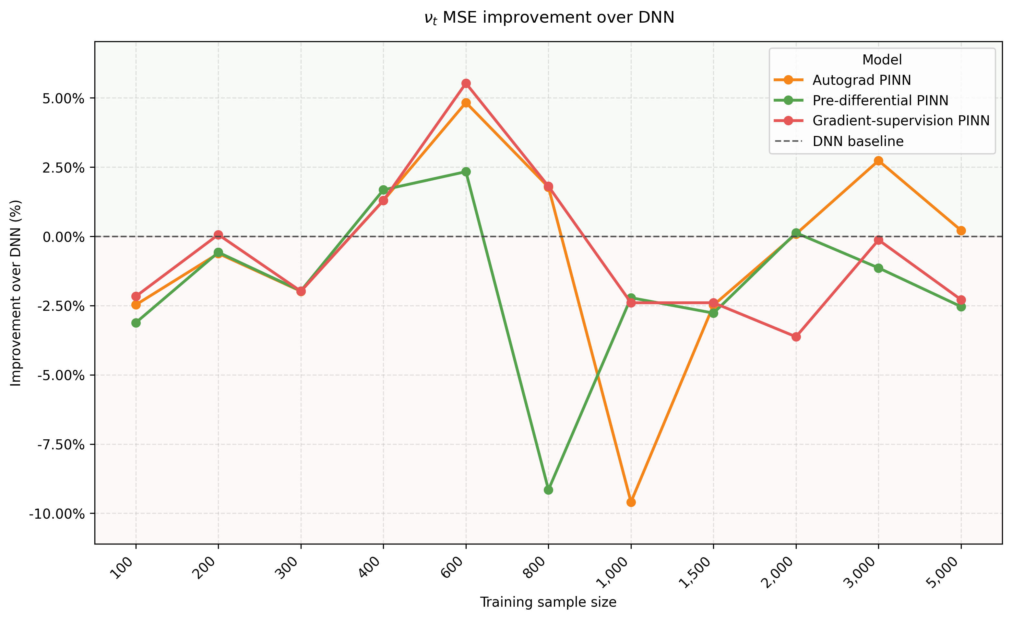
실험 결과
물리 정보에 자주 사용되지 않는 난류 점성 계수는 성능이 다소 빈약

Slide 21
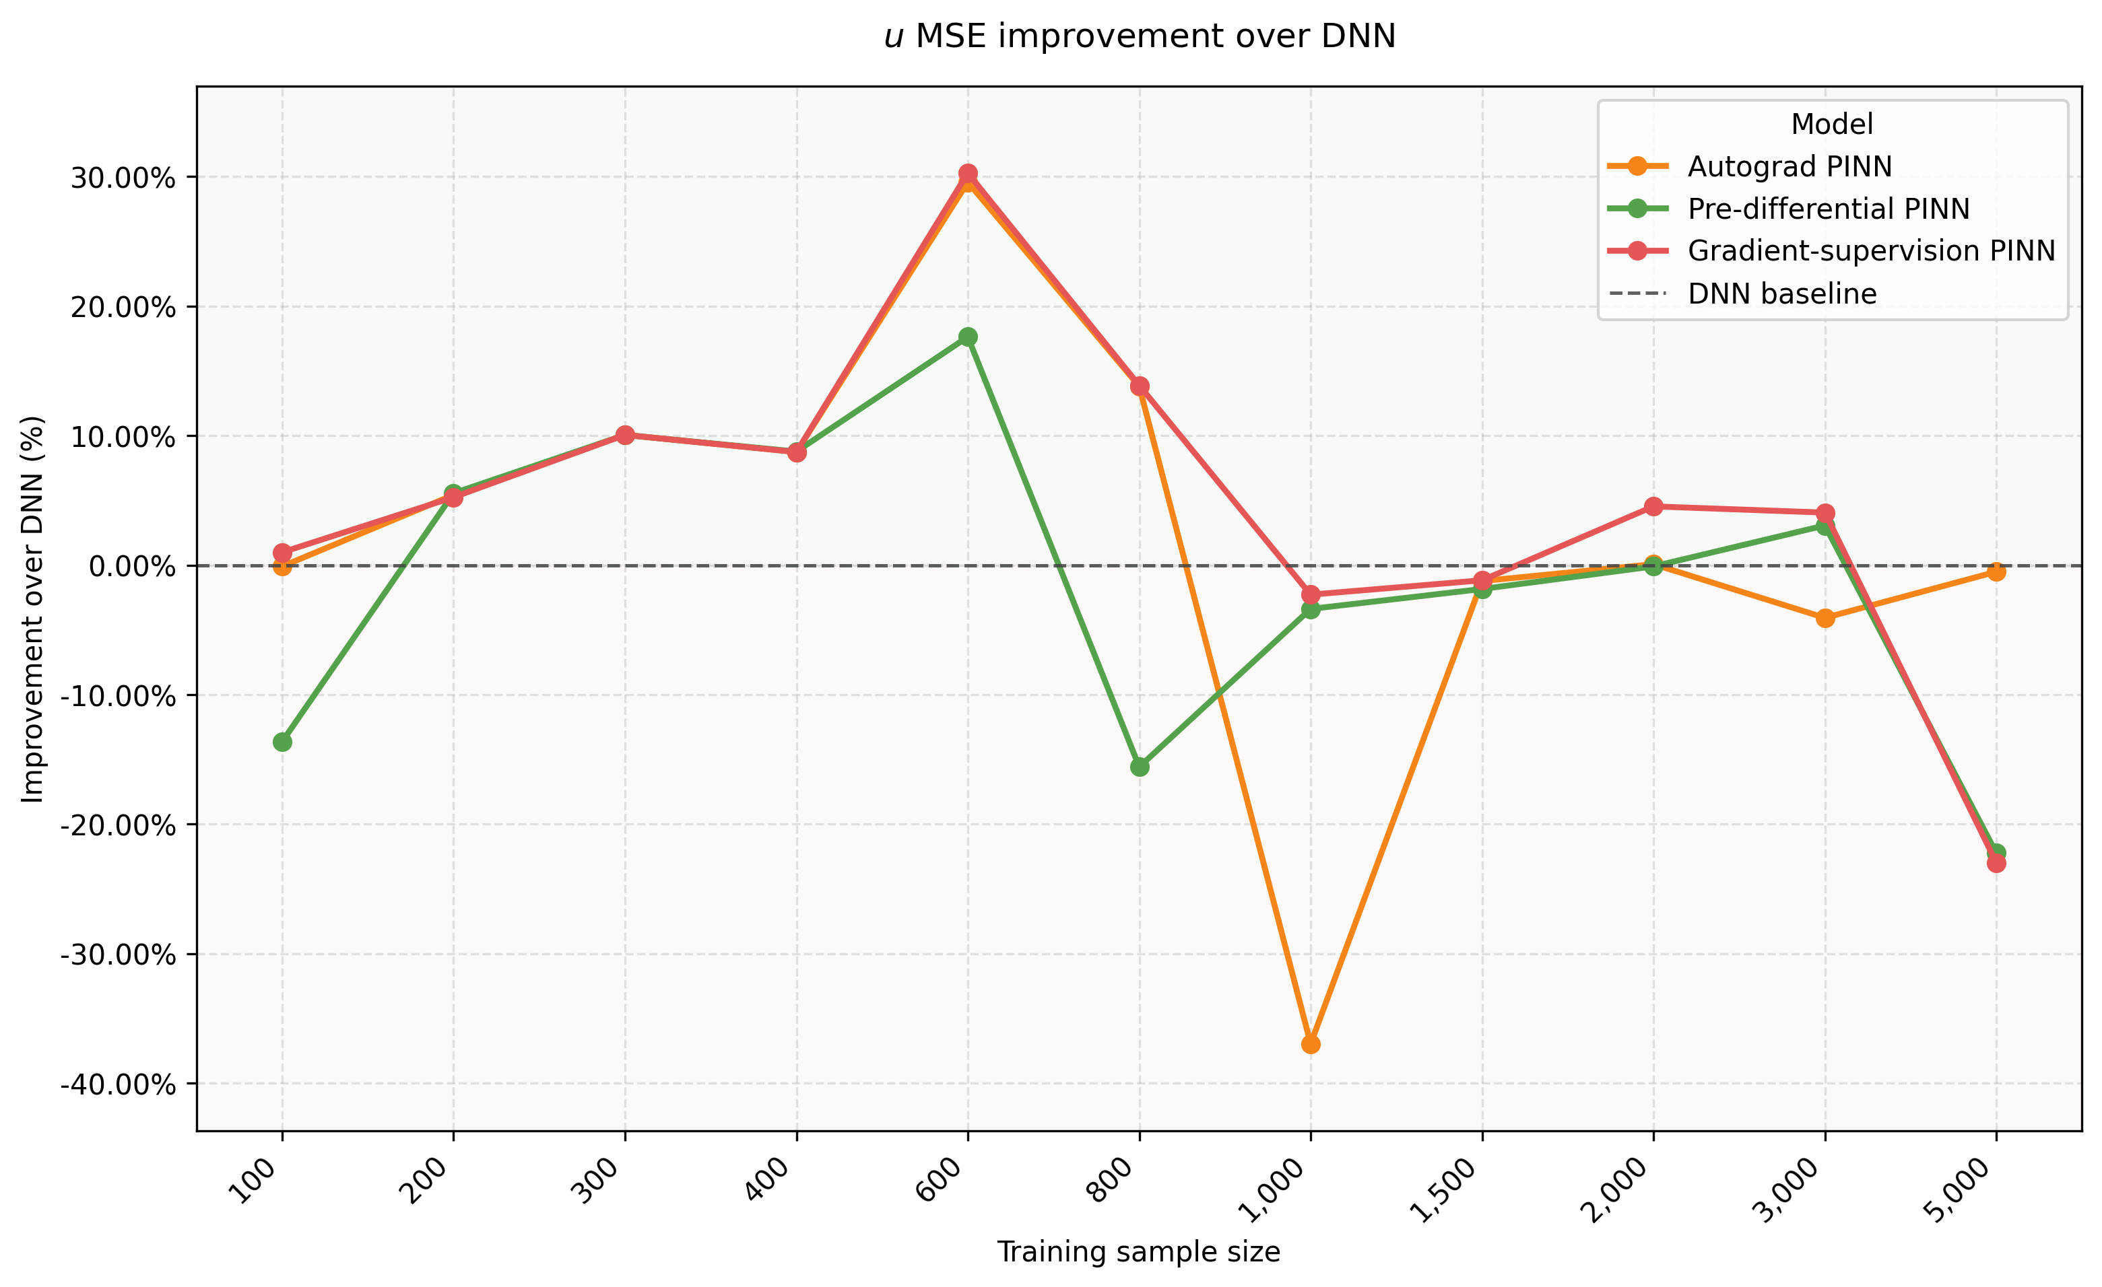
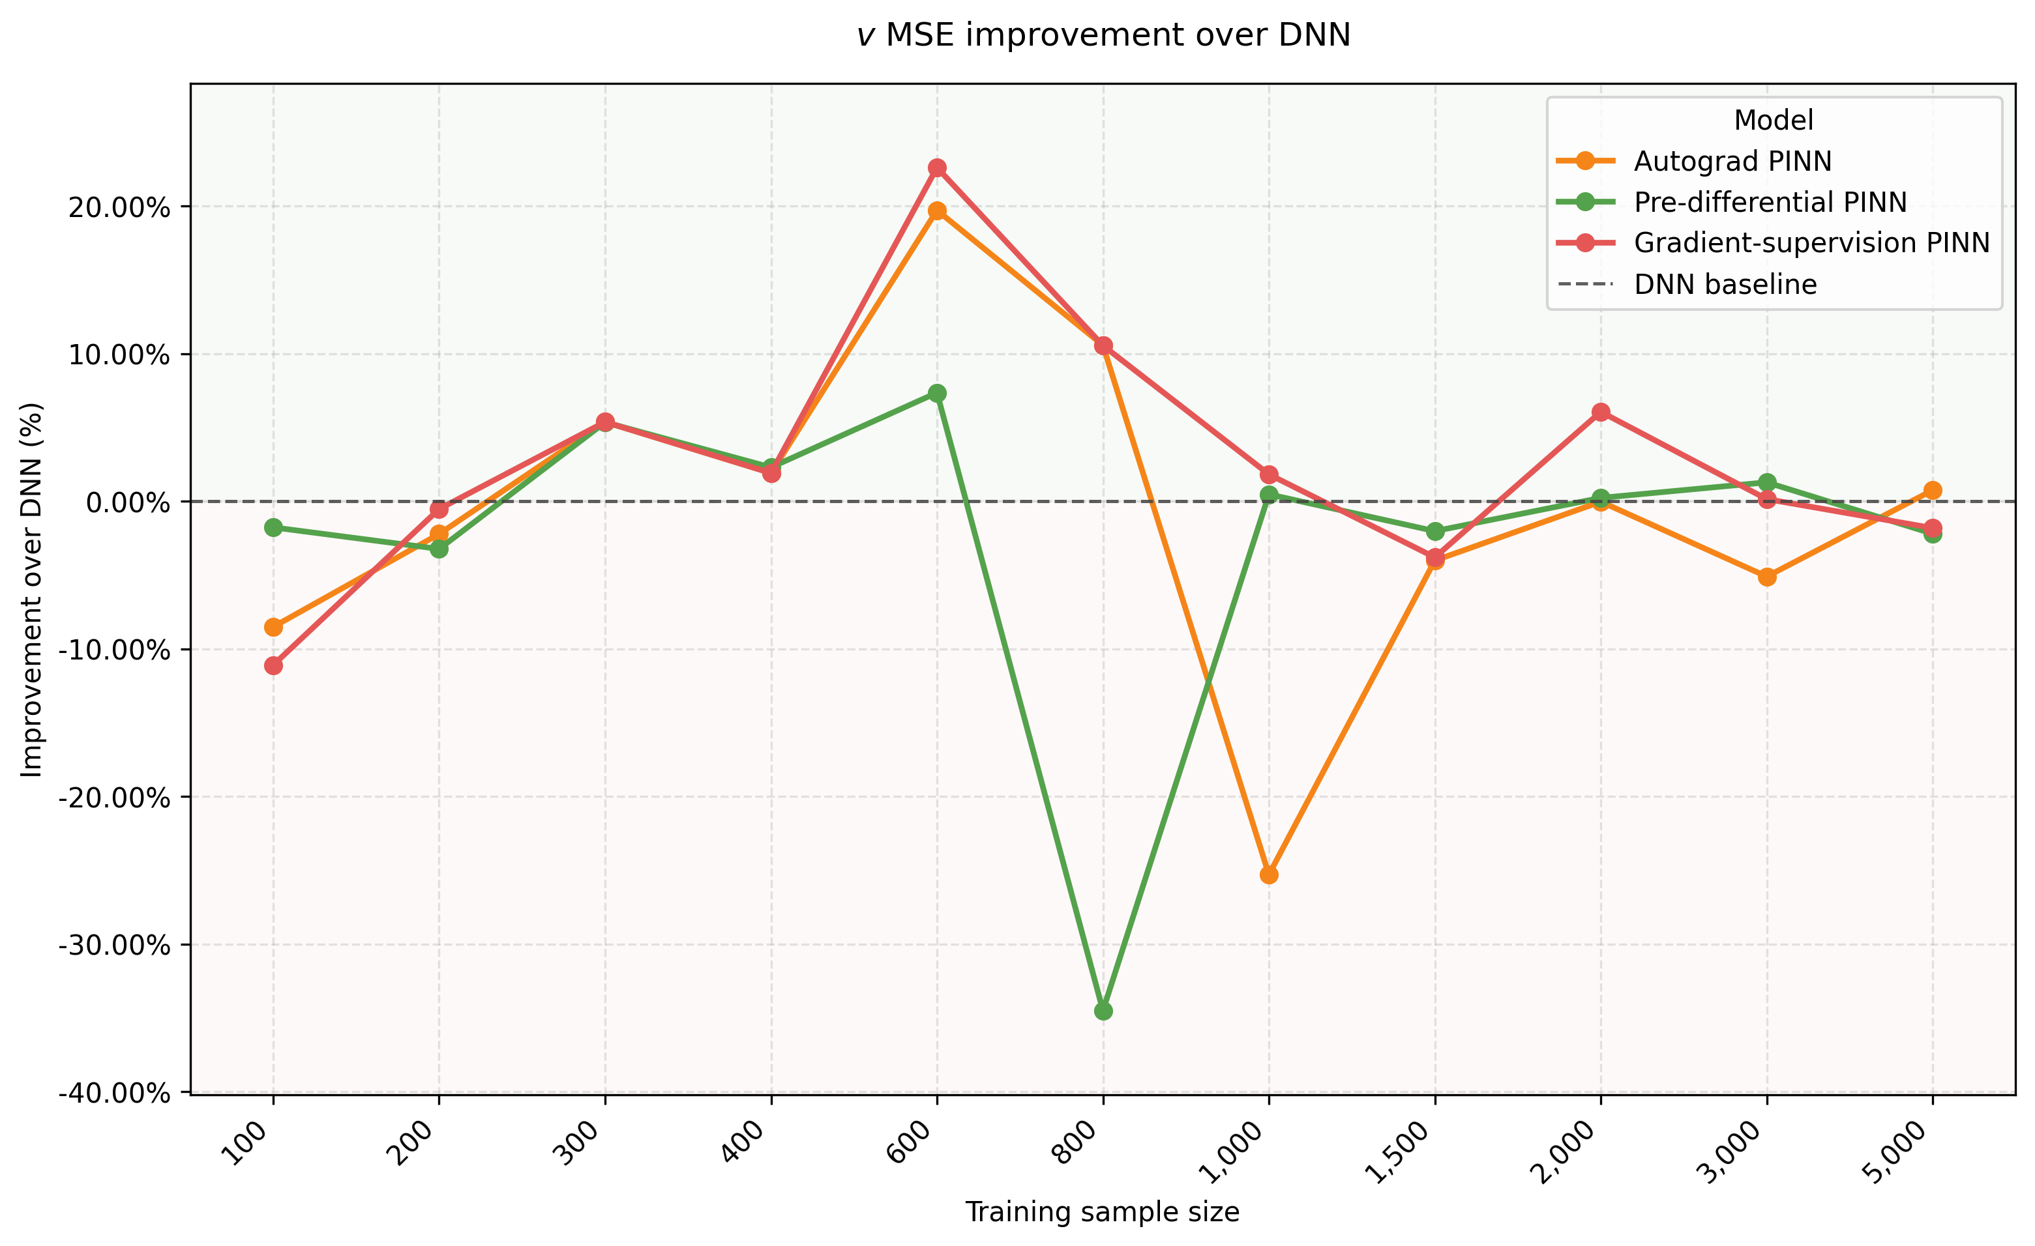
실험 결과
속도 성분들의 경우도 Gradient-Supervised PINN 방식이 전체적으로 우수

